Slide 1
Closest Pair of Points: Divide and Conquer
模型、核心优化与 O(n log n) 实证分析
王锦政
2026.5.8
算法设计与分析实验汇报

Slide 2

Motivation: The O(n²) Bottleneck
Problem Formulation
给定二维欧氏平面上 N 个点集合 S，寻找距离最小的点对 (p_{i}, p_{j} )：
$$d\left(p_{i},p_{j}\right)=\sqrt{{\left(x_{i}−x_{j}\right)}^{2}+{\left(y_{i}−y_{j}\right)}^{2}}$$
Why is this challenging?
Trivial Solution: 穷举所有点对，时间复杂度 O(n²)。
Scalability Issue: 当 N ≥ 10⁴ 时，暴力搜索代价急剧上升。
Our Approach: 引入经典的 Divide + Conquer 范式，利用几何空间剪枝，将理论与实际复杂度降至 O(n log n)。
2/10

Slide 3
Methodology: Divide and Conquer Framework
算法主线遵循标准的确定性分治范式 (Shamos & Hoey, 1975)：
Pre-processing: 将全局点集分别按 X 和 Y 坐标排序。O(n log n)
Divide: 选取 X中位数 x_{m} 构建垂直分割线 L，将点集等分为 S_{L} 和 S_{R}。
Conquer: 递归求解 S_{L} 和 S_{R} 的最小距离 d_{L}, d_{R}。(base case: n ≤ 3 暴力求解)
Combine (The Hard Part): 令当前局部最优解 d = min(d_{L}, d_{R})。检查是否存在跨越分割 线 L，且距离 < d 的点对。
3/10

Slide 4
The Merge Bottleneck & Strip Filtering
The Challenge
如果直接对 S_{L} 和 S_{R} 中的点进行两两比对，Combine 步骤需要 O(n²)，导致整体分治退化。
Optimization 1: Strip Filtering (带状区域剪枝)
任何距离 < d 的跨界点对，必须同时落在距离分割线 L 左右各 d 的范围内。
我们仅需提取 |x_{i} − x_{m}| < d 的点，构建宽度为 2d 的带状区域候选集 Y ′（保持 y 方向有序）。
Rethinking: 最坏情况下，所有点都可能落在 2d 带状区域内，复杂度依然是 O(n²)？
4/10

Slide 5
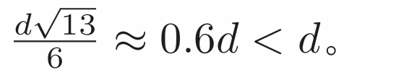
Theoretical Core: The O(1) Inner Loop Guarantee
Optimization 2: 鸽巢原理下的常数级比较 (Pigeonhole Principle)
对于 Y ′ 中的任意点 p_{i}，在 y 方向上，我们最多需要向后比较几个点？
Theorem (Maximum 6 comparisons)
在带状区域中，任意点 p_{i} 只需与其 y 坐标之后的 最多 6 个点计算距离。（经典界）
Proof Sketch:
构造一个宽 2d、高 d 的矩形（p_{i} 的跨界候选搜索区）。
将其均分为 2 × 3 = 6 个尺寸为 ^{d} × ^{d} 的小矩形。
2 3
几何约束：小矩形的对角线为
反证法：若存在 ≥ 7 个点，必有 2 点同处于一个小矩形内，其距离 < d。这与子集内部
最小距离 ≥ d 的前提矛盾。（后续有 Rabin、Khuller–Matias 等随机化算法，能在期望意义下做到线性时间）。
5/10

Slide 6
Algorithm Complexity
凭借最多 6 次的常数级内部比较，合并步骤（Combine）的时间复杂度被严格压缩至线性。
Time Complexity Recurrence:
根据主定理 (Master Theorem):
$$T\left(n\right)=\underset{\text{Divide} \text{\&} \text{Conquer}}{\underbrace{2T\left(n/2\right)}}+\underset{\text{Linear} \text{Combine}}{\underbrace{𝒪\left(n\right)}}$$
T(n) = O(n log n)
Space Complexity:
O(n)，主要开销在于存储排序索引以及递归调用栈中的带状区域数组 Y ′ 。

Slide 7
Experiments & Visual Interpretations
Experimental
Environment: C++17 (-O2)
Distributions: 均匀分布随机平面点集
Metric: 5 次独立重复运行取均值 (Mean ± Std)
Process Dashboard →
我做了算法运行的可视化：
中位线划分
2d 带状区域动态收缩
局部候选点的验证轨迹

Slide 8
Quantitative Benchmark (10K → 50K points)
实证数据符合理论分析。随着 N 增长，Divide & Conquer 算法的运行时间显著更低。
Scale (N) | Brute-force (ms) | Divide & Conquer (ms) | Speedup
10,000 | 29.2 ± 0.7 | 3.1 ± 0.2 | 9.27×
20,000 | 128.1 ± 6.6 | 7.1 ± 0.7 | 17.91×
30,000 | 292.8 ± 8.8 | 11.5 ± 1.1 | 25.44×
40,000 | 519.6 ± 8.8 | 14.5 ± 1.3 | 35.67×
50,000 | 790.4 ± 19.4 | 19.9 ± 0.5 | 39.70×

Slide 9
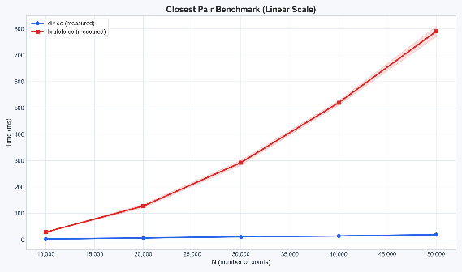
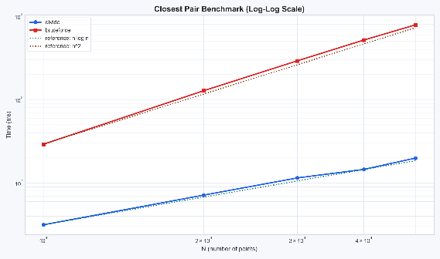
Empirical Complexity Verification
Linear Scale
Brute-force 呈显著的 O(n²) 抛物线上凸；分治法耗时贴近 X 轴。
Log - Log Scale
实测斜率与理论渐近线（O(n²) 和 O(n log n)）完全吻合，印证复杂度结论。

Slide 10
Conclusion
Algorithm Design: 结合 Divide & Conquer 与带状区域过滤，巧妙化解了空间几何计算的指数/二次方爆炸问题。
Theoretical Rigor: 基于鸽巢原理的证明，为合并操作的 O(1) 常数内部循环提供了坚实的数学保障。
Empirical Performance: 实验在 N = 50000 时取得 3 9 . 7 x 加速比。Log-Log 图证实了代码实现与理论 O(n log n) 的完全对应。

